Slide 1
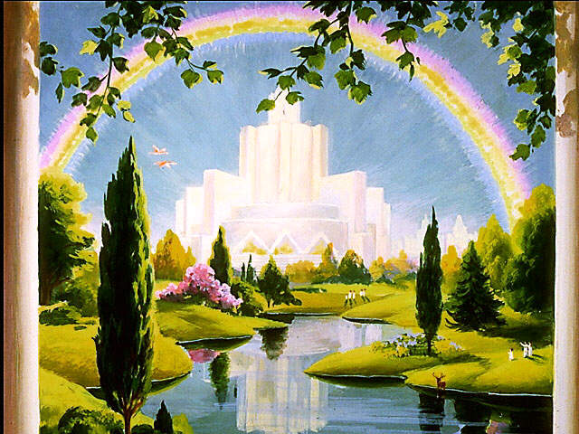
Lección 04
27 de enero 2024
EL SEÑOR OYE Y SALVA
TEXTO CLAVE: Salmo 34:17
Escuela Sabática – 1° Trimestre de 2024

Slide 2

I. OBJETIVO: ¿Qué aprender?
Que, seas un discípulo que confía en Dios, porque nos oye y nos salva.
APRENDIZAJE POR NIVELES:
SABER entender que tenemos un Dios que oye y salva.
SENTIR el deseo de confiar en Dios, porque se preocupa de nosotros y nos oye.
HACER la decisión de confiar en Dios que se preocupa de nosotros, nos oye y salva.

Slide 3
EL MÉTODO, O ESTRATEGIA M.: ¿Cómo aprender?
¿Qué camino seguir con el alumno?
1° MOTIVA: ¿Qué debo SER?
Motivar el logro de una capacidad, un aprendizaje; a SER semejante a Cristo Jesús en su carácter.
2° EXPLORA: ¿Qué debo SABER?
Buscar información, con preguntas, procesarlo, comprender, sintetizar y generalizar.
3° APLICA: ¿Qué debo SENTIR?
Sentir el deseo de aplicar los conocimientos descubiertos en la vida.
4° CREA: ¿Qué debo HACER?.
Tomar la decisión de crear oportunidades para vivir lo aprendido y compartirlas.

Slide 4
LA ESTRATEGIA METODOLÓGICA.
¿Qué recomendación nos da Dios?
“La escuela sabática, cuando es bien dirigida, es uno de los grandes instrumentos de Dios para traer almas al conocimiento de la verdad. No es el mejor plan que solo los maestros hablen. Ellos deberían inducir a los miembros de la clase a decir los que saben. Y entonces el maestro, con pocas palabras y breves observaciones o ilustraciones debería imprimir la lección en sus mentes.” (Consejos sobre la Obra de la Escuela Sabática, 128)
“Cada ser humano, creado a imagen de Dios, está dotado de un facultad semejante a la del Creador: la individualidad, la facultad de pensar y hacer… que sean pensadores y no meros reflectores de los pensamientos de otros… dirigirlos a las fuentes de la verdad, a los campos abiertos a la investigación en la naturaleza y en la revelación.” (Educación 17)

Slide 5

II. MOTIVAR: ¿Cómo despertar interés y cómo enseñar?
Con preguntas motivadoras, presentando necesidades y casos de la vida:
¿Los salmos nos habla de un Dios que escucha?
¿Cómo nos refugiarnos en Dios?
¿Nuestro Dios es un Dios defensor y libertador?

Slide 6
III. EXPLORA: 1.¿Los salmos nos habla de un Dios que escucha? Salmo 34:4; 5:3
“El salmista David suplica constantemente al Señor que lo escuche.” como esta súplica: “Oye la voz de mis ruegos cuando clamo a ti.” (GEB 45; Sal. 28:2)
El salmista testifica su experiencia de que Dios lo respondió con estas palabras: “Busqué al Señor, y él me respondió y me libro de todos mis temores.” (Sal. 34:4).
“Oír, escuchar del hebreo shamanh significa que percibe la voz o registra un sonido. En el contexto del Señor como oyente, la palabra oír, o escuchar, también significa actuar. Es decir, podemos confiar en que Dios actuará en favor de su pueblo.”(GEB 45)

Slide 7
2. ¿Cómo nos refugiarnos en Dios? Salmo 61:3
El salmista en su oración le dice a Dios: “Dios oye mi clamor, atiende mi oración, condúceme a la Roca más alta que yo; porque tu eres mi REFUGIO, torre de mi fortaleza ante el enemigo.” (Sal. 61:1- 3)
Nos refugiamos en Dios, acudiéndole a él con confianza, porque él es nuestro defensor, confiando en sus promesas como la registrada en Jeremías 1:19.
“Los poetas hebreos dependen en gran medida de las comparaciones para articular sus ideas, y utilizan una amplia gama de ricas metáforas como: refugio, fortaleza, roca, torre (Sal. 61:3), escudo (Sal. 114:2)”(GEB 46)

Slide 8
3. ¿Nuestro Dios es un Dios defensor y libertador? Salmo 68:5; 10:17, 18
“El libro de Job y Salmos describen al Señor como defensor de las viudas y el huérfano (Sal. 68:5), defensor de los necesitados y los oprimidos (Sal. 10:17, 18)”
“Jehová siempre defiende al oprimido (Sal. 72:4)”
“Como muestran los salmos, Dios quiere librarnos de nuestros pecados, ansiedades y problemas con otras personas. Por eso, en el sentido más amplio de la palabra, Jesús es nuestro Salvador.” (GEB 47)
“Cuatro veces se lo llama Libertador en el libro de Salmos: 1. Sal. 18:2; 40:12, 17.”(GEB 47)
Notes:
.

Slide 9

IV. APLICA:
¿Qué debo sentir al recibir estos conocimientos?
Deseo de confiar en Dios, porque es un Dios misericordioso, que se preocupa en nuestros problemas y escucha nuestras oraciones.
¿Deseas confiar plenamente en Dios?
¿Cuál es tu decisión?
V. CREA: ¿Qué haré para compartir esta lección la próxima semana? Crear oportunidades para compartir nuestras experiencias de como Dios nos escucha nuestras oraciones. Amén

Slide 10
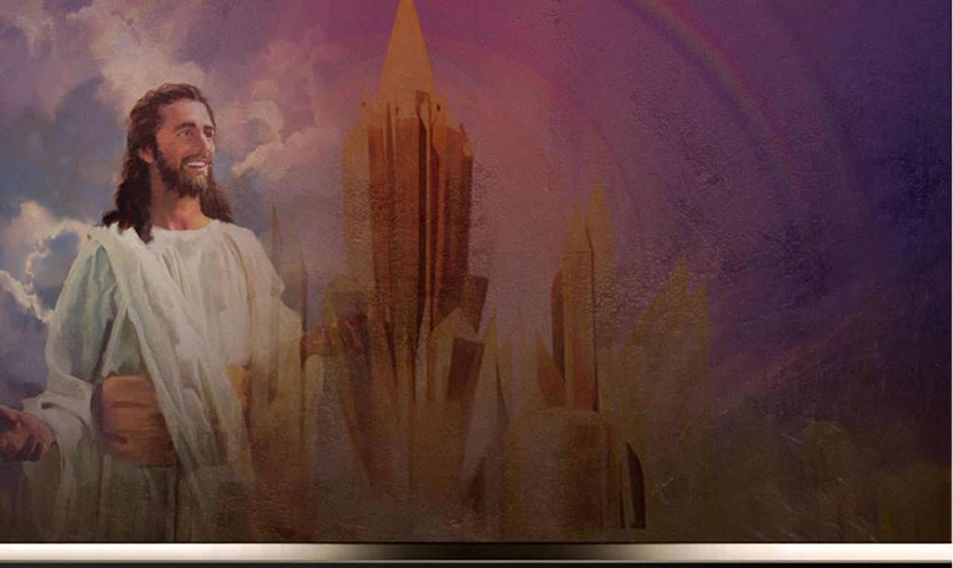

Créditos
DISEÑO ORIGINAL
Lic. Alejandrino Halire Ccahuana
http://decalogo-janohalire.blogspot.com/p/escuela-sabatica.html
Distribución
Recursos Escuela Sabática ©
Para recibir las próximas lecciones inscríbase enviando un mail a:
www.recursos-biblicos.com
Asunto: Lecciones en Powerpoint
RECURSOS ADVENTISTAS
Recursos gratuitos
http://decalogo-janohalire.blogspot.com/
https://www.slideshare.net/ahalirecc
Recursos
Escuela Sabática

